Slide 1


Análise Anual
28 de fevereiro de 2023
Lucas Abreu Corrêa

Slide 2


Sumário
Introdução
Resultados do ano passado
Produtos
Locais
Horários
Conclusão

Slide 3
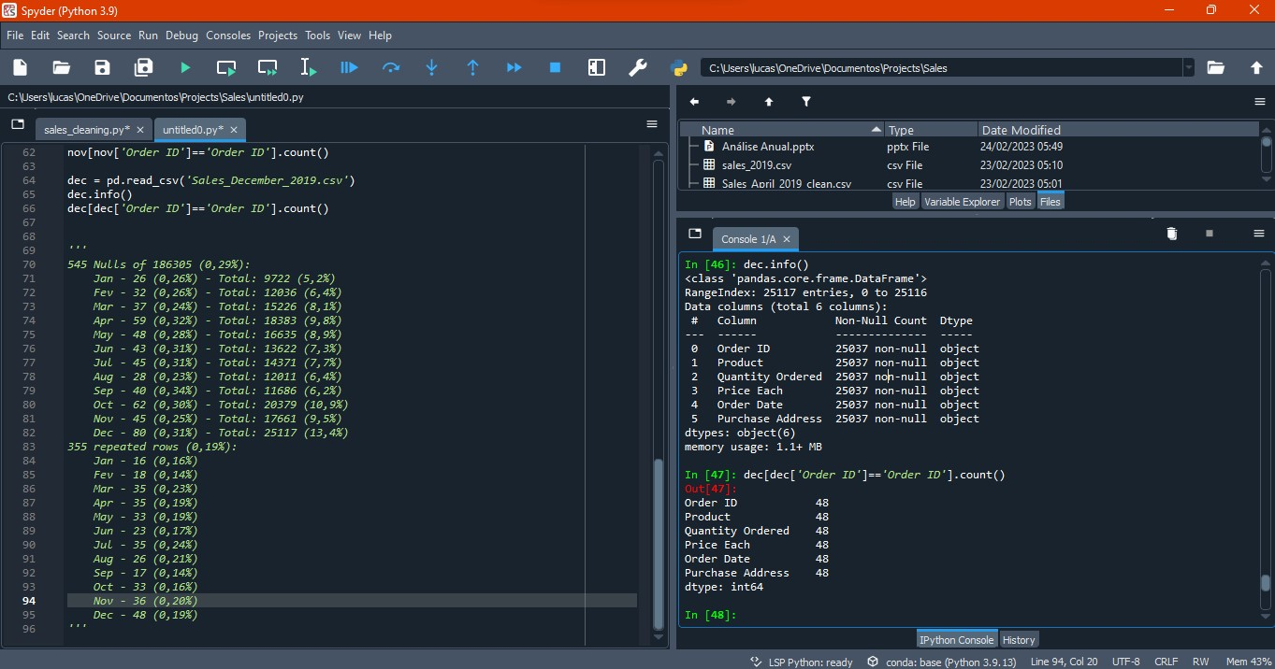

Introdução
Dados referentes ao ano de 2019;
0,48% dos dados analisados com algum problema (valores nulos ou repetições);
Baixa porcentagem de problemas e consistentes ao longo do ano apontam um problema sistemático ou de conversão.

Slide 4

Resultados de 2019

Slide 5
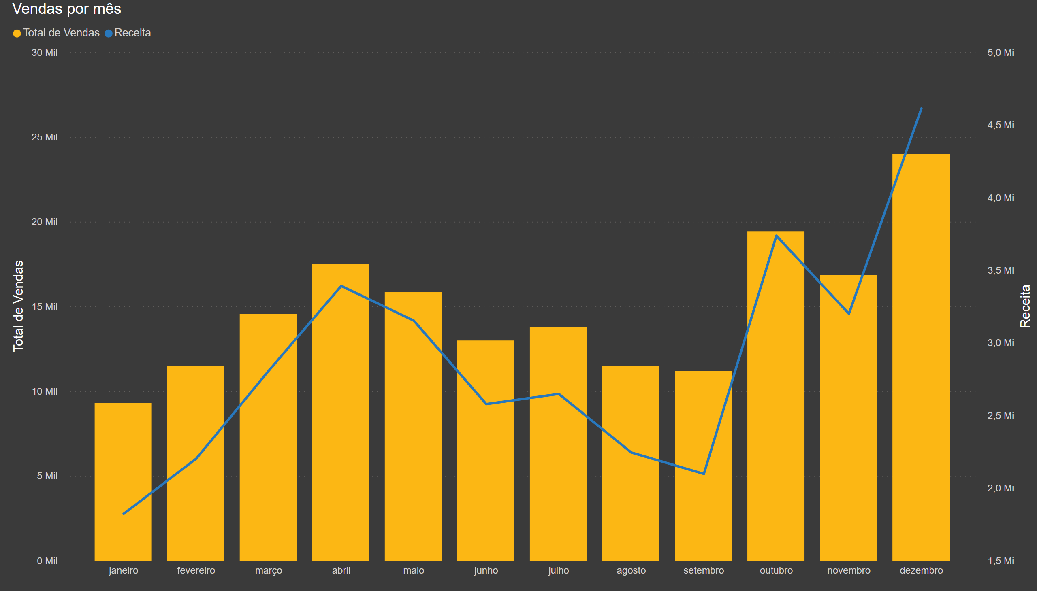
Vendas em 2019
Total de 34,5 milhões em vendas;
Total de 178,5 mil vendas realizadas;
Pico de vendas no final do ano (Natal).

Slide 6
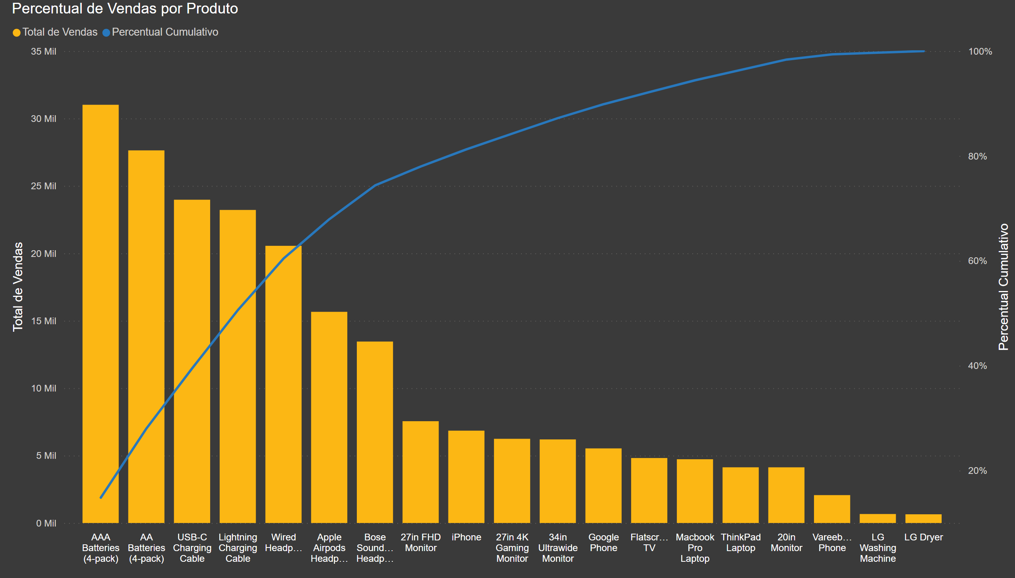
Produtos
7 produtos representam 74,38% das vendas, divididos em:
Pilhas (28,05%);
Produtos para Smartphones (46,33%).

Slide 7
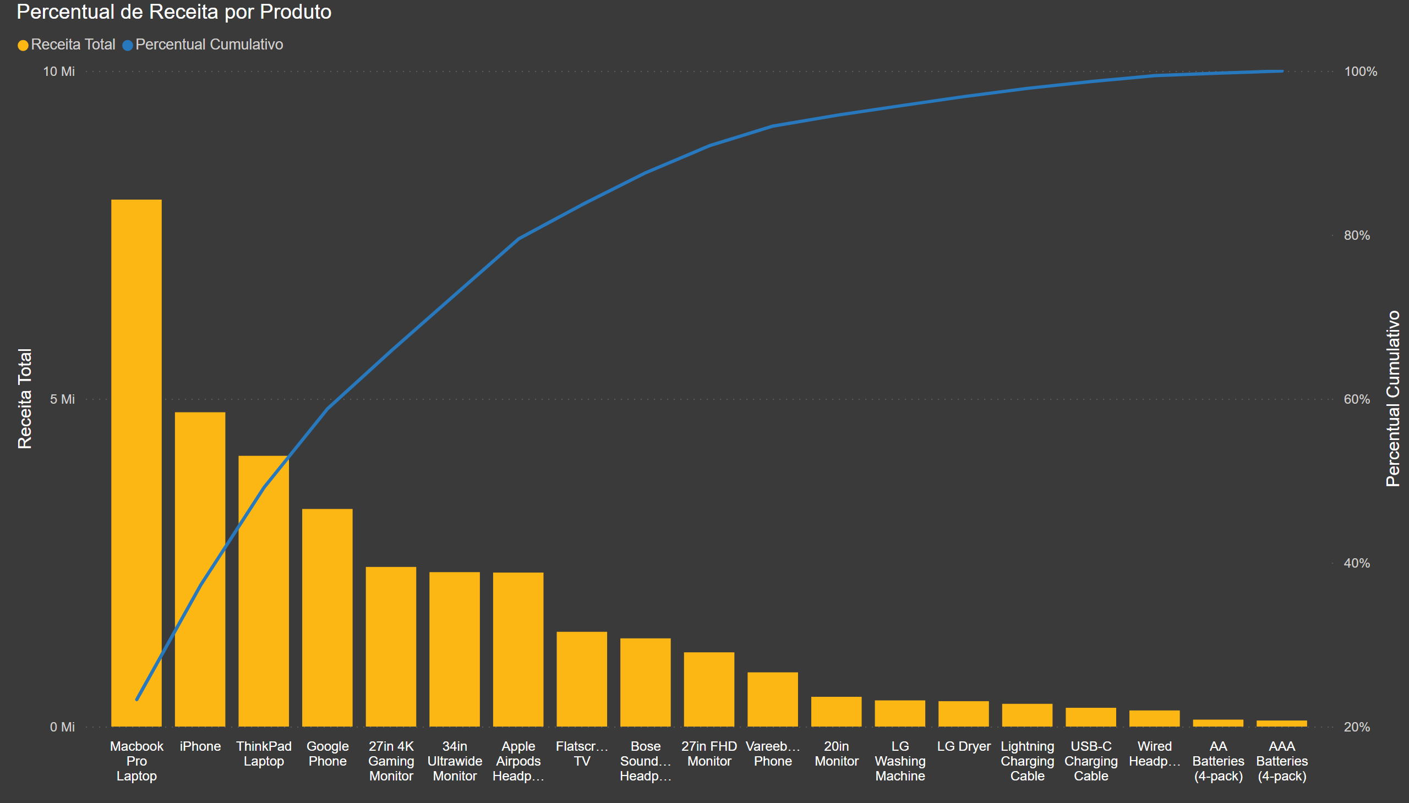
Produtos
7 produtos representam 79,5% das vendas, divididos em:
Somente um dos produtos mais vendidos encontra-se entre os de maior receita (Airpods);
Diferença explicada pela valor de cada produto individual.

Slide 8
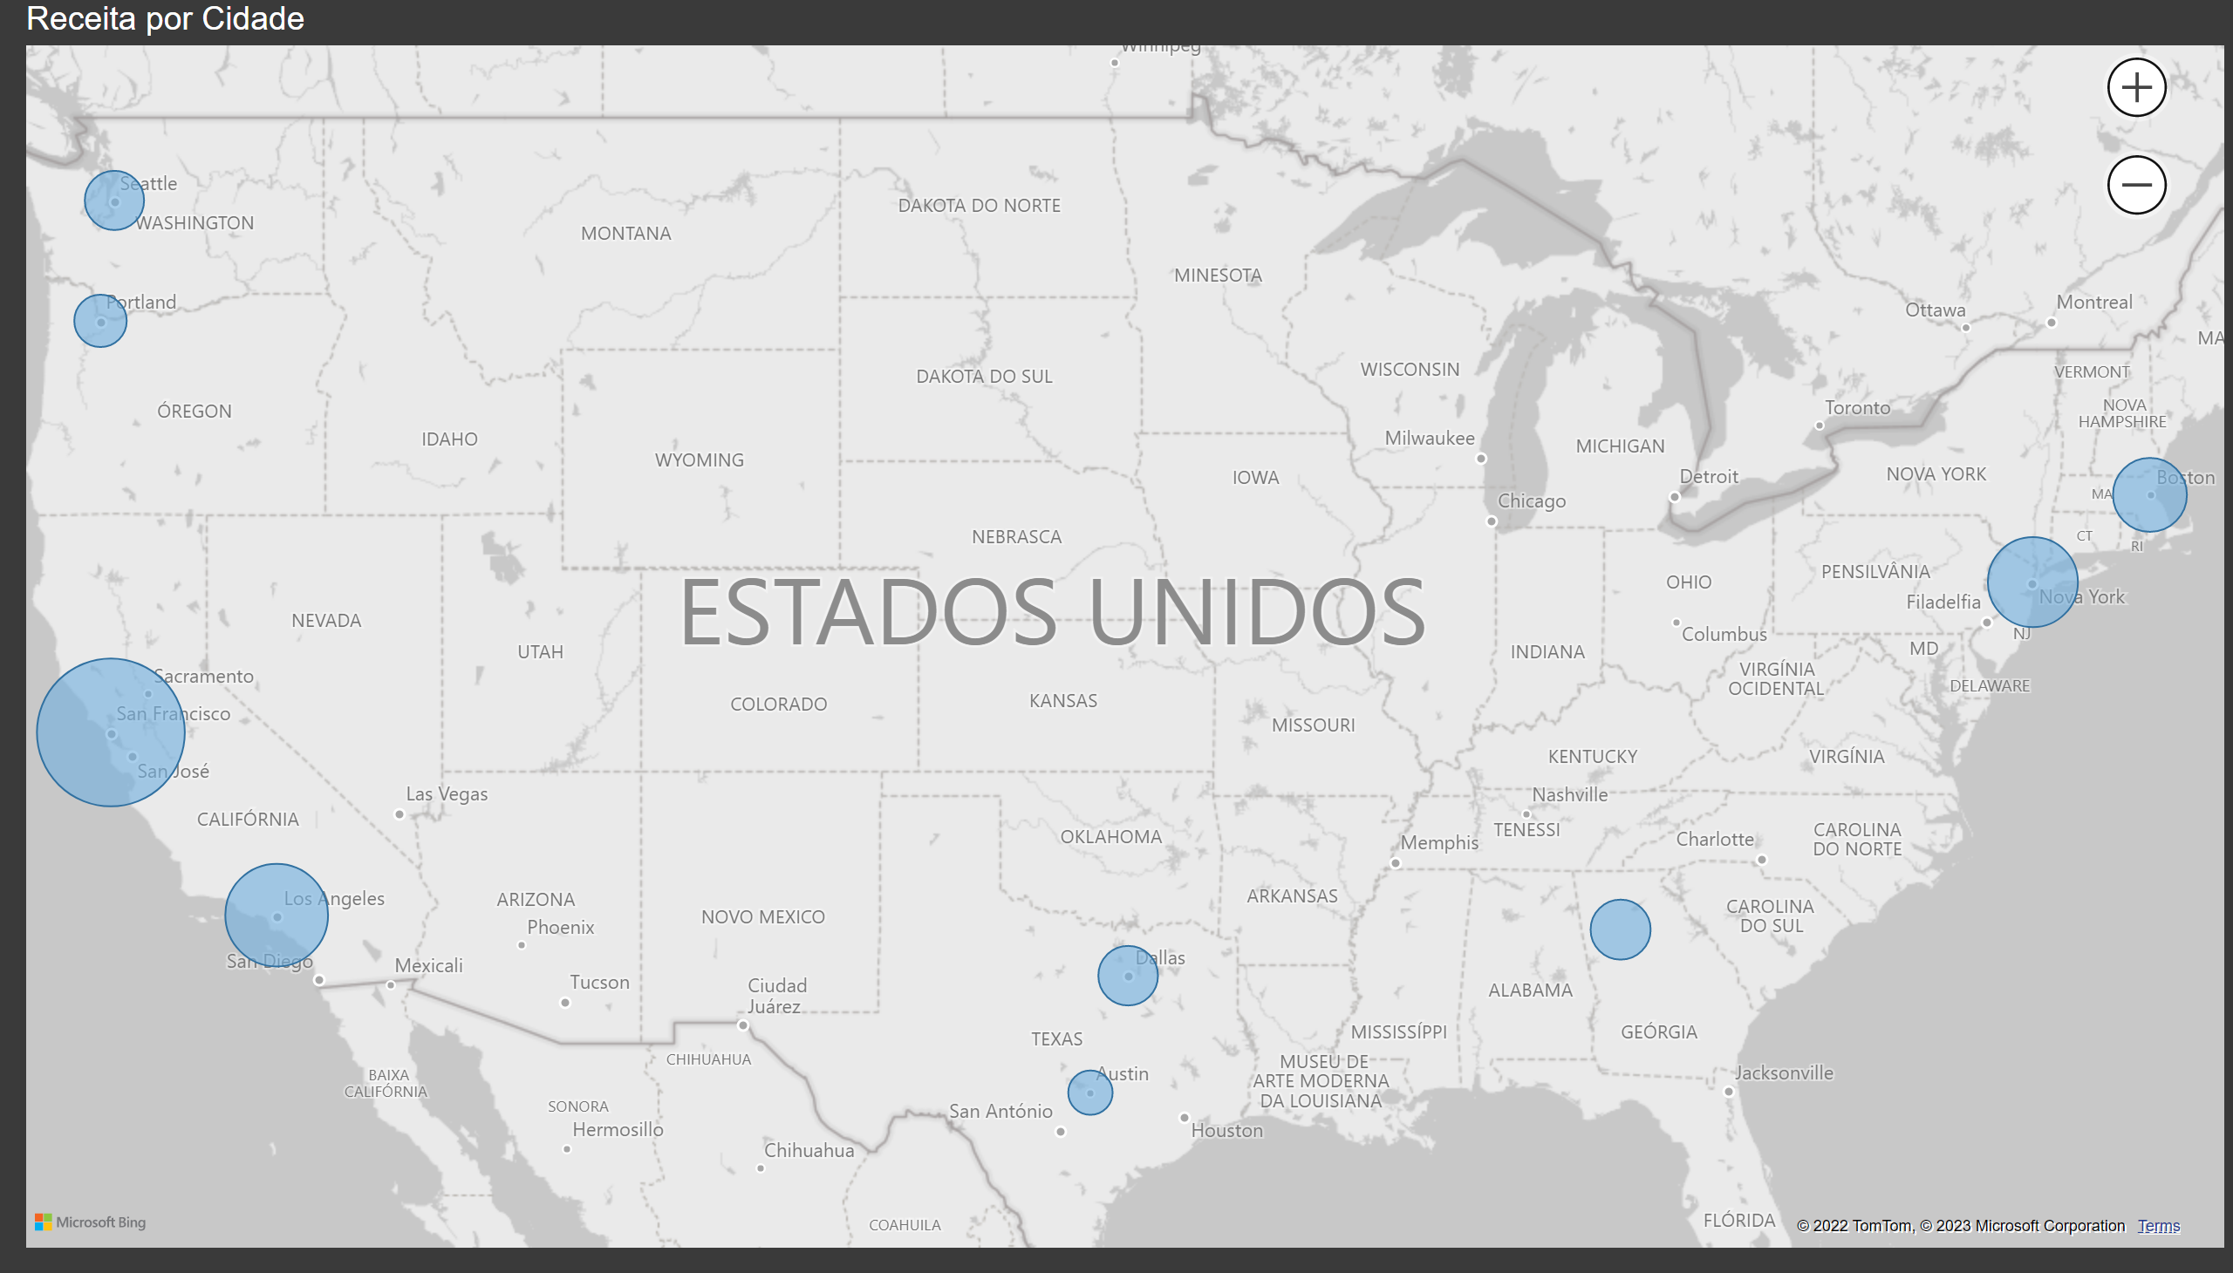
Locais
Vendas concentradas nas grandes cidades;
4 cidades (São Francisco, Los Angeles, Nova Iorque e Boston) concentram 63,9% das vendas.

Slide 9
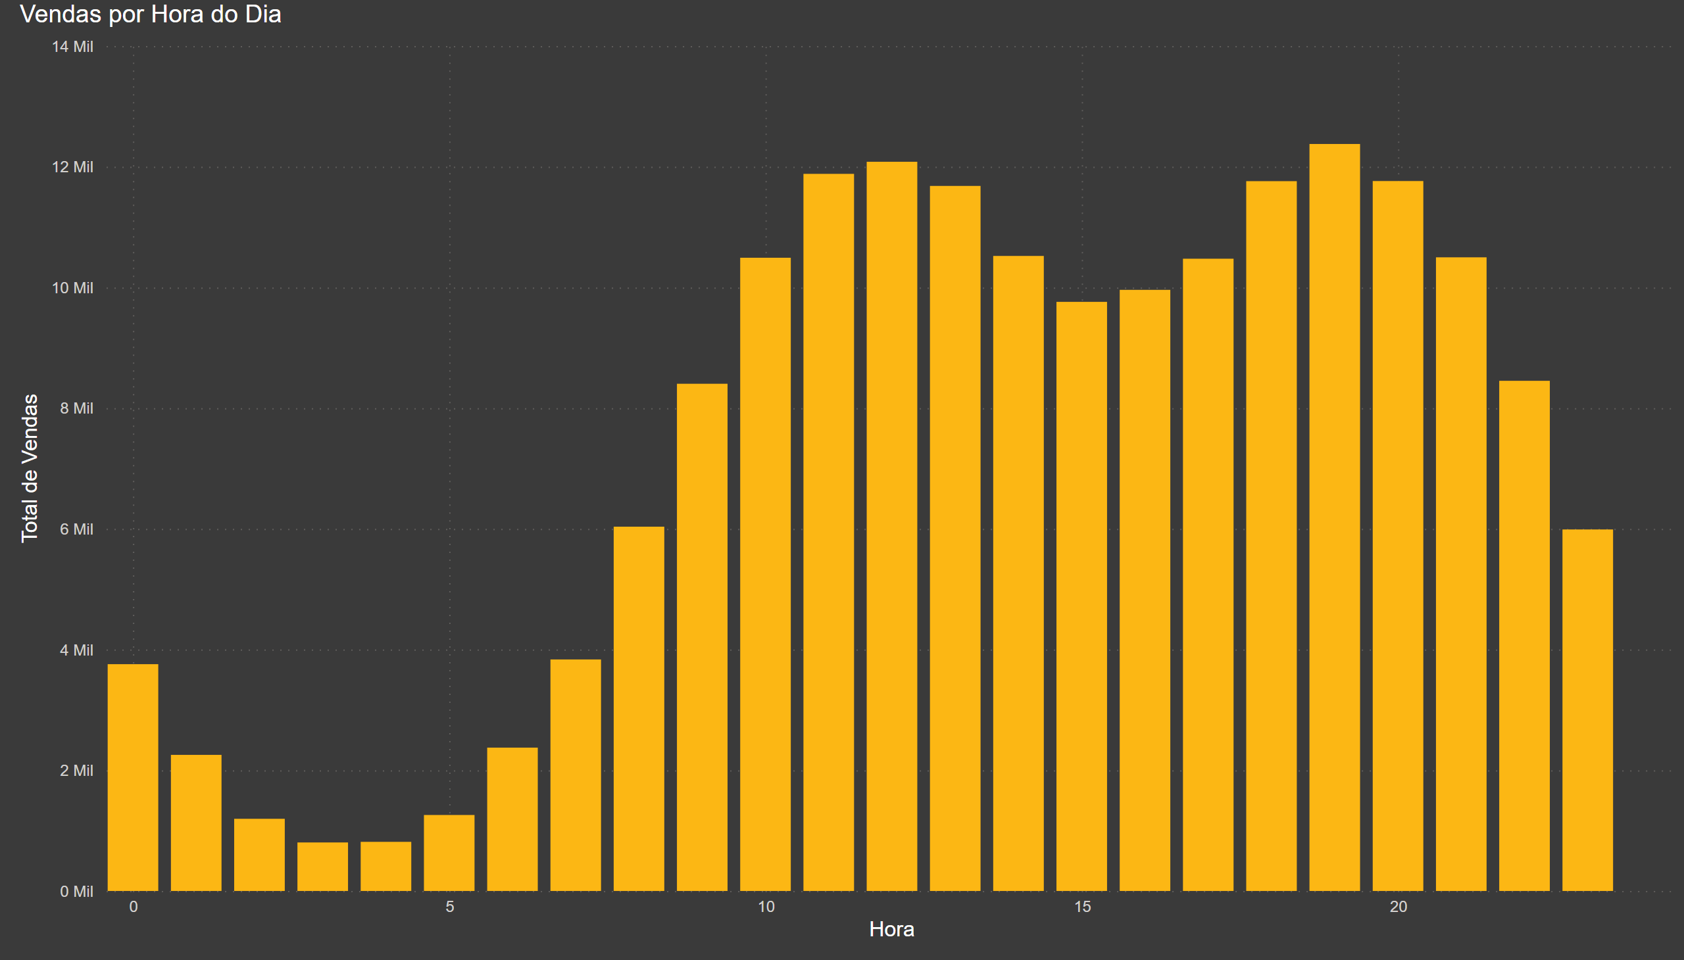
Horários
Maior volume de vendas na parte da tarde/noite, com 56% das vendas ocorrendo entre 12h e 20h;
Picos em torno das 12h (Almoço) e 19h (Retorno do trabalho).

Slide 10


Conclusão
Necessidade de aprimorar os métodos de coleta de dados;
Verificar se o atual quadro de recursos (Humanos e materiais) estão atendendo as necessidades dos períodos de pico (Final do ano e Horários de Almoço/Final do Dia);

Slide 11
Conclusão
Necessidade de analisar a possibilidade de relacionamento mais próximo com fornecedores dos produtos mais importantes;
Vendas podem ser divididas em três regiões: Costa Oeste, Costa Leste e Sul, permitindo o planejamento logístico de entregas e a localização de centros de distribuição.

Slide 12




Lucas Abreu Corrêa
Business Intelligence
https://www.linkedin.com/in/lucas-a-correa/
lucas.a.correa@outlook.com

Slide 13
Anexo
Fonte dos dados: Kaggle
Repositório com Script de ETA e análise detalhada: Github

